Slide 1

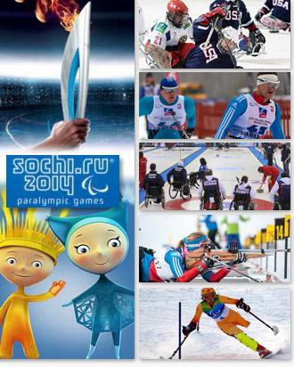
XI ПАРАЛИМПИЙСКИЕ ЗИМНИЕ ИГРЫ в Сочи 7 – 16 марта 2014 г.

Slide 2
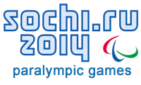
Паралимпийские игры
Паралимпийские игры – спортивные соревнования для спортсменов с инвалидностью.
Название «Паралимпийские игры» первоначально было связано с термином parapledgia (паралич нижних конечностей), поскольку первые регулярные соревнования проводились среди людей с заболеваниями позвоночника.
С началом участия в Играх спортсменов с другими видами инвалидности термин «Паралимпийские игры» был переосмыслен как «рядом, вне Олимпиады»: слияние греческого предлога “Para” (рядом, вне, помимо, около, параллельно) и слова “Olympics”.
Соревнования проводятся среди людей с инвалидностью параллельно и равноправно с Олимпийским играми.
Проводятся летние и зимние паралимпийские игры.

Slide 3
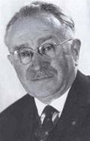
История
Идея создания Паралимпийских игр принадлежит нейрохирургу Людвигу Гуттману (3 июля 1899 — 18 марта 1980).
Эмигрировав из Германии в Великобританию в 1939 году, он по поручению британского правительства в 1944 году открыл Центр спинномозговых травм на базе Сток-Мандевильского госпиталя в г. Эйлсбери.
В июле 1948 года Людвиг Гуттман организовал первые игры для людей с повреждениями опорно-двигательного аппарата – «Национальные Сток-Мандевильские игры для инвалидов». Они начались в один день с церемонией открытия Олимпийских игр 1948 года в Лондоне.
В соревнованиях приняли участие бывшие военнослужащие, которые получили травмы на войне, они соревновались в стрельбе из лука.
Первые зимние Паралимпийские игры состоялись в 1976 году в Эрншёльдсвике (Швеция), в них впервые приняли участие не только колясочники, но и спортсмены с другими категориями инвалидности.

Slide 4

Паралимпийская эмблема
Впервые Паралимпийская эмблема появилась на Паралимпийских зимних играх в Турине в 2006 году.
Логотип составляют расположенные вокруг центральной точки три полусферы красного, синего и зелёного цветов – три агитоса (от латинского agito – «приводить в движение, двигать»). Этот символ отражает роль спортсменов с инвалидностью, которые своими достижениями вдохновляют и восхищают мир. Три полусферы, цвета которых – красный, зеленый и синий - широко представлены в национальных флагах стран мира, символизируют Разум, Тело и Дух.

Slide 5
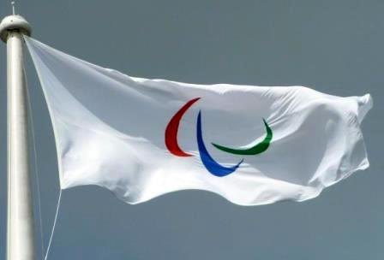
Паралимпийский флаг

Slide 6
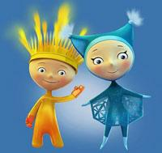
Талисманы
Талисманы Паралимпийских игр в Сочи 2014 – Лучик и Снежинка – выбраны самими паралимпийцами.
Среди предложенных вариантов талисманов олимпиады 2014, отобранных жюри для голосования, было всего два фантастических персонажа, на которых и остановили свой выбор паралимпийцы.
Лучик и Снежинка имеют и свою легенду: они пришельцы из других миров, прибывшие к нам, чтобы поведать людям о скрытых в них фантастических возможностях, подтверждением которым является паралимпийский спорт.

Slide 7
Паралимпийский девиз –
«Spirit in Motion» («Дух в движении»).
Девиз лаконично и ярко передаёт видения Паралимпийского движения - необходимость предоставлять спортсменам-паралимпийцам любого уровня и происхождения возможности для того, чтобы вдохновлять и восхищать мир благодаря спортивным достижениям.

Slide 8
Паралимпийские игры проводятся в том же городе и в том же году, что и Олимпийские игры.
Паралимпийские соревнования проводятся на тех же спортивных объектах, на которых проходили соревнования Олимпийских игр, спустя две недели.

Slide 9
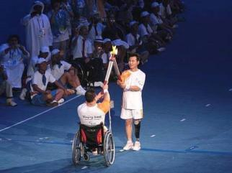
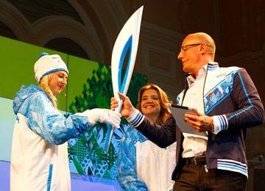
Паралимпийский факел
Факел весом около 1,8 кг и длиной 95 см выполнен в синем цвете с основой из светло-серебристого «металлика».

Slide 10
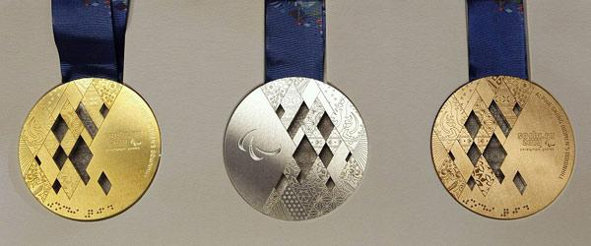
Медали для победителей

Slide 11
Сегодня зимние Игры спортсменов с ограниченными физическими возможностями включают шесть зимних видов спорта:
биатлон следж хоккей на льду пара – сноуборд лыжные гонки кёрлинг на колясках горные лыжи

Slide 12
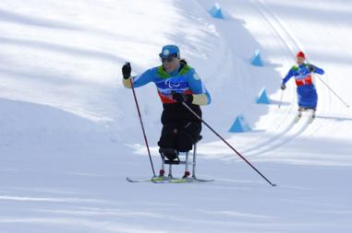
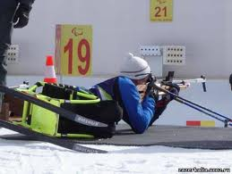
Биатлон
Незрячие и слабовидящие спортсмены при стрельбе используют ружья, оснащенные электронно-аккустическими очками. Чем ближе прицел к центру цели, тем громче сигнал.
Для людей с ослабленным зрением используются мишени диаметром 30 мм, для людей с другими видами инвалидности — 20 мм.
Спортсмены с соответствующими физическими ограниченными возможностями используют «сани» — специально сконструированное кресло, которое крепится к паре лыж. Такие лыжи короче обычных и присоединяются к креслу с помощью обычных креплений, используемых также и в лыжных гонках.
Спортсмены с ампутацией могут пользоваться чьей-либо поддержкой во время стрельбы.

Slide 13
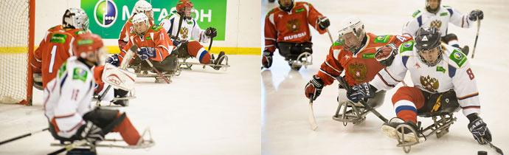
Следж хоккей
Следж хоккей является паралимпийской версией хоккея на льду. Это скоростная, требующая большого физического напряжения, игра для мужчин с нарушенной двигательной функцией нижней части тела.
Вместо коньков хоккеисты катаются на санях с полозьями. В снаряжение входят две клюшки, у которых на одном конце находится металлическая насадка с зубьями для отталкивания ото льда и маневрирования, а другая часть клюшки изогнута, как у обычной хоккейной клюшки, и используется для удара по шайбе.

Slide 14
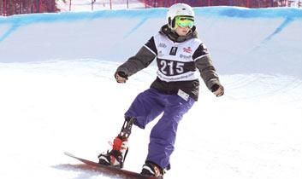
Пара – сноуборд
Соревнования по пара-сноуборду проводятся на скорость для людей с физическими ограничениями: поражения позвоночника, церебральный паралич, ампутация или нарушение зрения.
Определяются победители в трех категориях - стоячие (STA), сидячие (SIT) и слабовидящие (VI), отдельно среди мужчин и среди женщин.

Slide 15
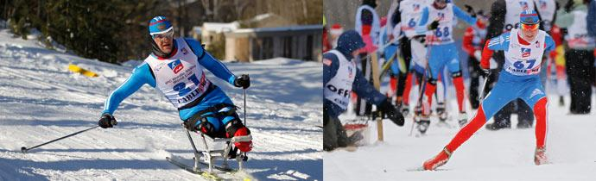
Лыжные гонки
В лыжных гонках зависимости от своих физических возможностей спортсмены используют специально сконструированное кресло, которое крепится к паре лыж.
Незрячих и слабовидящих спортсменов на дистанции сопровождают так называемые «лидеры». В соревнованиях на Паралимпийских играх принимают участие мужчины и женщины с разными видами инвалидности: травма позвоночника, церебральный паралич, ампутация, слепота или частичная потеря зрения.

Slide 16
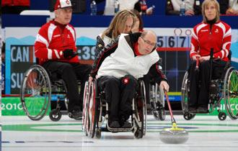
Кёрлинг
Керлинг на колясках – это игра большого мастерства и стратегии
В игре принимают участие спортсмены обоего пола с нарушением опорно-двигательного аппарата, в том числе атлеты со значительным повреждением функции ног (перелом позвоночника, церебральный паралич, отсутствие обеих ног и т.д.), которые передвигаются в коляске.
Бросать камень можно двумя способами – либо держась непосредственно за ручку, либо используя удлинитель – кий. Использование кия было введено для того, чтобы в игре могли участвовать атлеты с тяжелыми формами инвалидности.

Slide 17
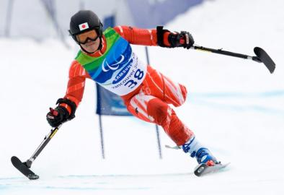
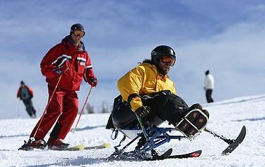
Горнолыжный спорт
Горнолыжный спорт для инвалидов начал развиваться после окончания второй Мировой войны. Солдаты, вернувшиеся с войны с травмами, желали продолжать заниматься любимым спортом.
Была изобретена монолыжа, и спортсмены с нарушением ОДА получили возможность заниматься горными лыжами .
Монолыжи оснащены специальными палками с укороченными лыжами на конце, которые используются для управления и поддержания баланса.
Во время спуска с крутых склонах лыжники могут развивать скорость более 100км/час. Особую трудность спускам придают множество ворот, для прохождения которых необходимо обладать особым мастерством.
Слабовидящие лыжники используют то же снаряжение, что и обычные спортсмены, но соревнуются с участием лидера, который указывает спортсмену направление движения, используя команды голосом, либо по радио. Физический контакт между спортсменом и лидером во время спусков не допускается.
Горные лыжи включают в себя четыре вида: скоростной спуск, слалом-гигант, супер-гигант и слалом.

Slide 18
Используемые сайты:
http://itar-tass.com/info/940413
www.rezeptsport.ru/paralympic/2014.php
www.csi-ugra.ru/sorevnovaniya/.../istoriya-zimnih-paralimpiyskih-igr
Paralymp.ru/sochi
ru.wikipedia.org/wiki/
www.sochi2014.com/paralympic
www.fotki.yandex.ru

